Slide 1





INVESTICE DO ROZVOJE VZDĚLÁVÁNÍ
Číslo projektu | CZ.1.07/1.4.00/21.1405
Název sady materiálů | Informatika 9. ročník (volitelný předmět)
Název materiálu | VY_32_INOVACE_02_Grafické editory – PhotoFiltre – – Velikost obrázku a plátna
Autor | Mgr. Ladislav Králíček

Slide 2

GRAFICKÉ EDITORY
Fotoeditor
PhotoFiltre
VELIKOST OBRÁZKU
A PLÁTNA
Mgr. Ladislav Králíček, 2. ZŠ Dobříš, 2011

Slide 3
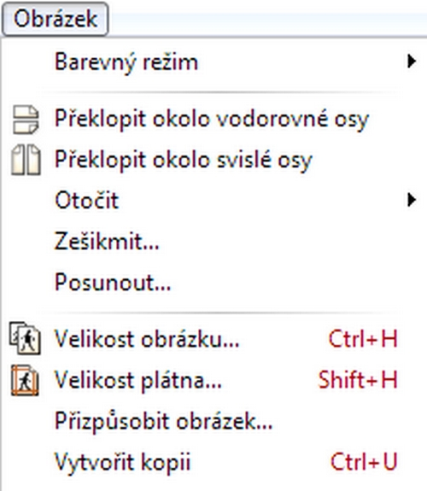
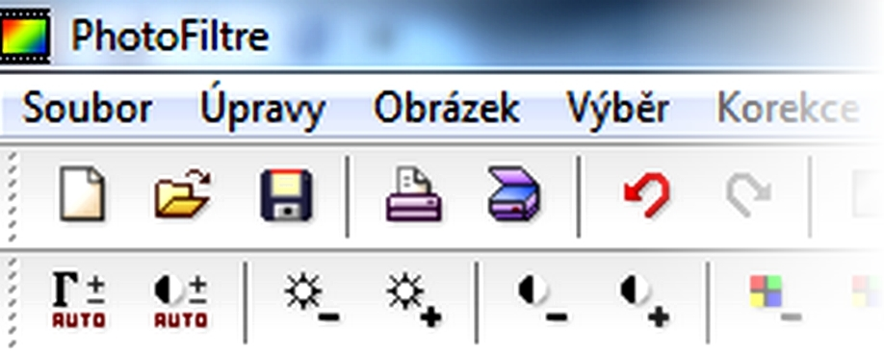
PhotoFiltre
Mezi nejpoužívanější nástroje programu PhotoFiltre patří
Velikost obrázku a Velikost plátna:

Slide 4
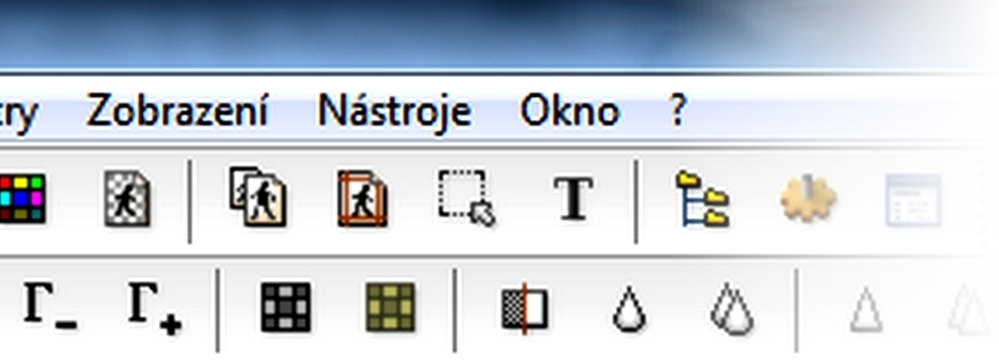
PhotoFiltre
Nebo je možné použít ikony z nástrojové lišty:
Velikost obrázku
Velikost plátna

Slide 5
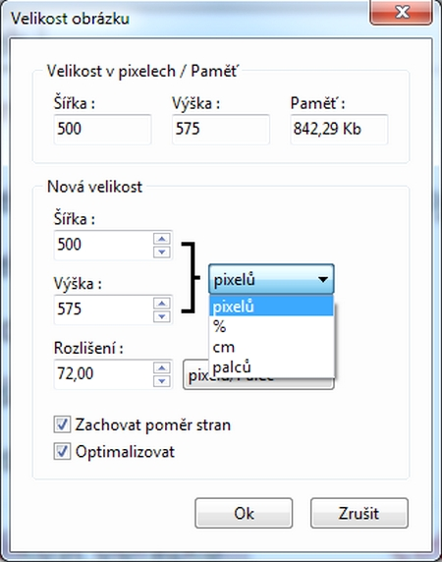


Velikost obrázku
Při volbě:
Při změně velikosti obrázku (fotky) měníme šířku nebo výšku (nebo obojí).
zůstane zachován poměr stran
Při volbě:
nezůstane zachován poměr stran
(dojde k deformaci)

Slide 6
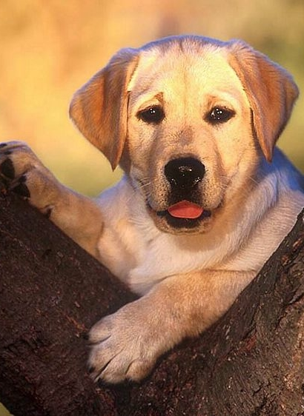

Velikost obrázku
UKÁZKA:
Malá deformace však není
vůbec na závadu!

Slide 7
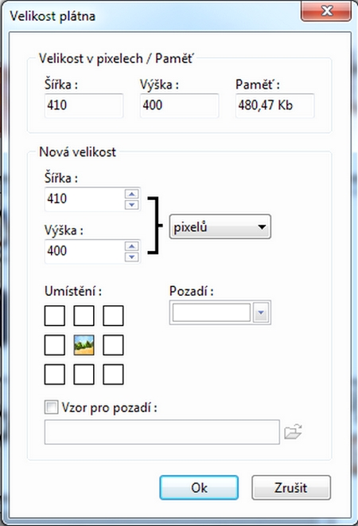
Velikost plátna
Při změně velikosti plátna dojde k oříznutí nebo nastavení původní velikosti obrázku.
Zvětšení plátna má barvu zvoleného pozadí.

Slide 8
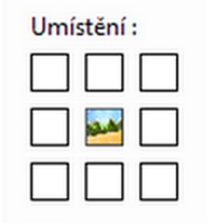

Velikost plátna
Umístění malé ikony určuje místo obrázku, které se nebude ani ořezávat, ani nastavovat.

Slide 9
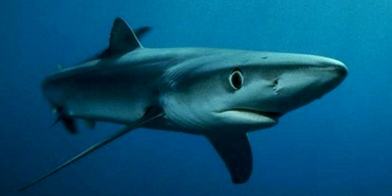
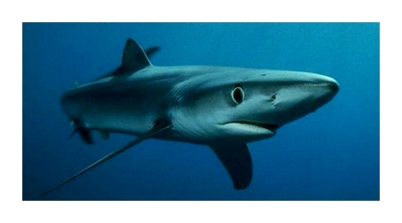
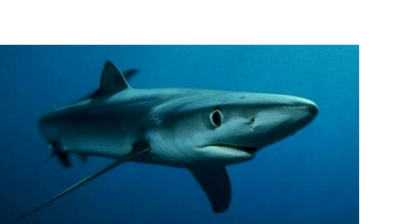
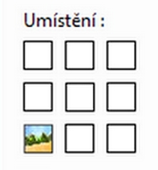
Původní obrázek (400x200)
Zvětšení plátna
1.úprava plátna (na 450x250)
2.úprava plátna (na 450x250)

Slide 10
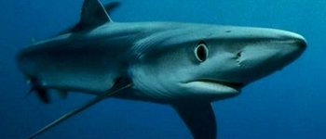
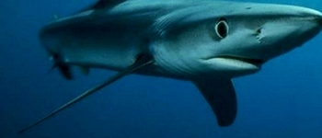
Původní obrázek (400x200)
Zmenšení plátna
1.úprava plátna (na 350x150)
2.úprava plátna (na 350x150)

Slide 11
Velikost obrázku a Velikost plátna
TEST
Kdy dojde při tomto nastavení
k deformaci obrázku?
a) vždy
b) většinou
c) nikdy
DALŠÍ
OTÁZKA

Slide 12
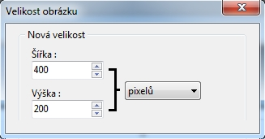
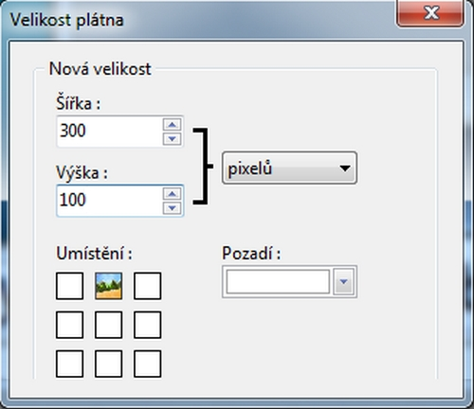
Velikost obrázku a Velikost plátna
TEST
O kolik pixelů se ořízne horní okraj obrázku?
a) o 100
b) o 0
c) o 50
DALŠÍ
OTÁZKA

Slide 13
Velikost obrázku a Velikost plátna
TEST
Rozlišení obrazu se neudává:
a) v megabytech
b) v pixelech
v procentech
KLIKNI

Slide 14
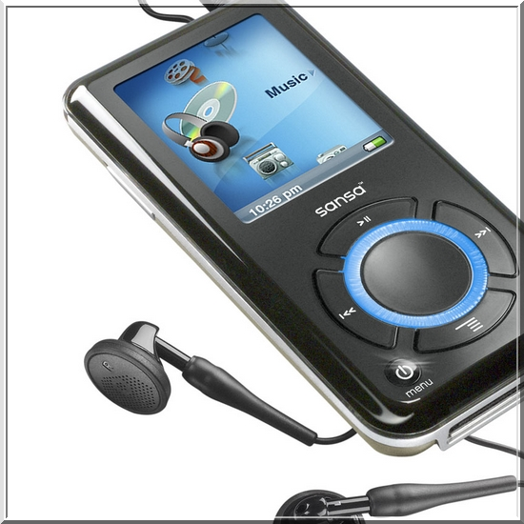
1
2
3
4
A
B
C
D
Odkryj jednotlivá okénka a uhodni, co je na obrázku.

Slide 15
PhotoFiltre
POUŽITÉ ZDROJE
http://www.nvf.cz/profuturo/logo_esf.jpg
http://repeatingislands.files-wordpress.com/2009/06/eu-logo.jpg
http://www.teiresias.muni.cz/gifs/web/msmt-logo.gif
http://www.ucitelskyzpravodaj.cz/Portals/5/tema/Logo_OP_VK.jpg
http://www.vive-internet-gratuit.com/Requin_3.jpg
http://www.vive-internet-gratuit.com/Chien_6.jpg
http://office.microsoft.com/cs-cz/images/results.aspx?qu=
palec#ai:MC900441321|
http://office.microsoft.com/cs-cz/images/results.aspx?qu=aplaus&origin=
FX010132103#ai:MM900041090|
http://www.freesound.org/samplesViewSingle.php?id=33658
http://office.microsoft.com/cs-cz/images/results.aspx?qu=mp3&ctt=
1#ai:MC900433832|
http://www.freedigitalphotos.net/images/43777ezgrxlum65.jpg
http://www.freedigitalphotos.net/images/9984khygkk8pks.jpg
Mgr. Ladislav Králíček, 2. ZŠ Dobříš, 2011

Slide 16
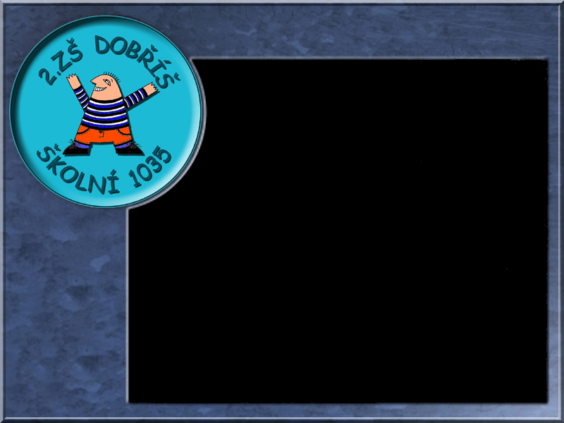
KONEC

Slide 17



! VÝBORNĚ !
Klikni na
šipku

Slide 18
! VÝBORNĚ !
Klikni na
šipku

Slide 19
! VÝBORNĚ !
Klikni na
šipku

Slide 20


! CHYBA !
Klikni na
šipku

Slide 21
! CHYBA !
Klikni na
šipku

Slide 22
! CHYBA !
Klikni na
šipku

